Slide 1
NODEJS 서버 관리
PM2, NGINX, JSON RULES ENGINE
오픈케어랩

Slide 2
목차
1
2
3
PM2
NGINX
JSON RULES ENGINE
PM2란
설치
사용방법
NGINX란
설치
사용방법
소개 및 특징 & 사용방법
설치 및 Engine 생성
Engine 추가
Facts 정의
Handling Events & Run the Engine
Example

Slide 3

PM2
PM2란
Process Manager의 약자
노드 프로세스 매니징 도구로 터미널환경에서 node를 관리하기 편하게 도와준다.
앱에서 충돌이 발생할 경우 앱을 자동으로 다시 시작
런타임 성능 및 자원 소비 실시간 모니터링
성능 향상을 위해 설정을 동적으로 수정
클러스터링 제어

Slide 4
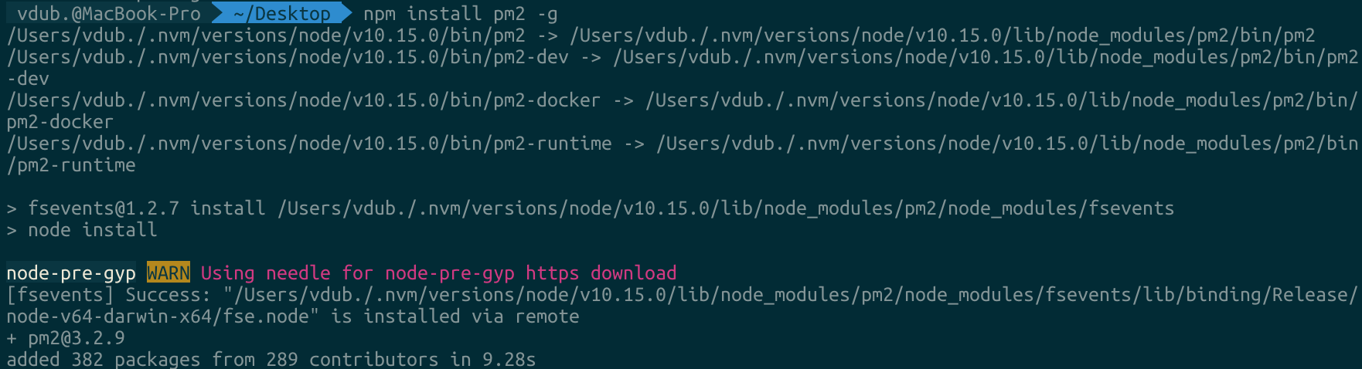
PM2
설치
npm install pm2 –g
-g : pm2 명령어를 어떤 디렉토리에서건 사용할 수 있게 해주는 글로벌 세팅

Slide 5
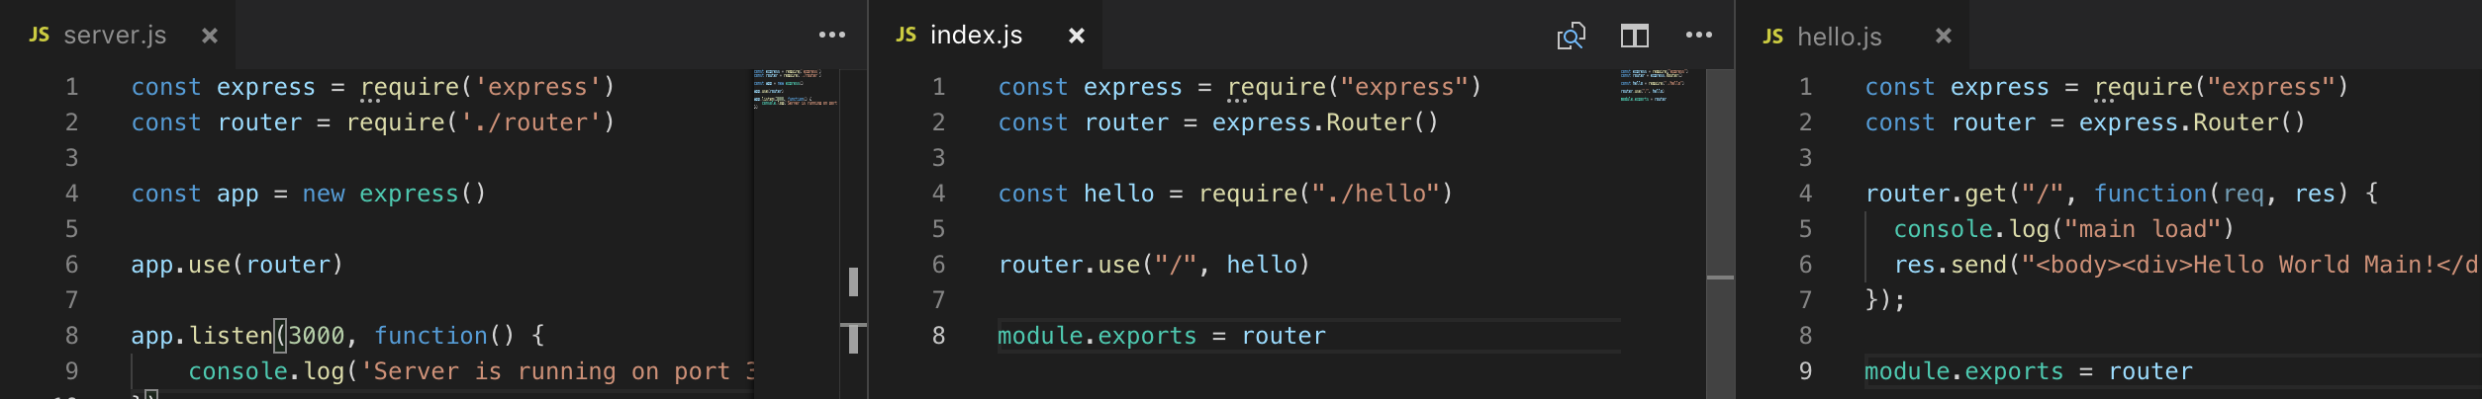
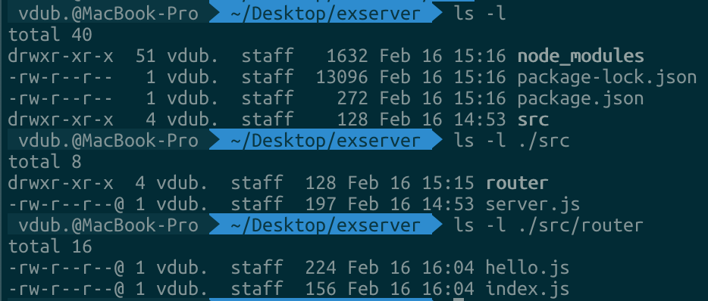
PM2
설치
사용방법
pm2 사용을 위한 예제 서버

Slide 6
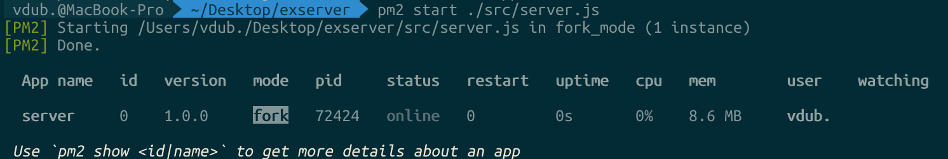
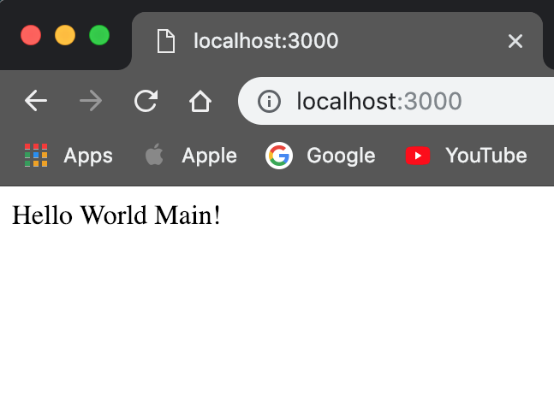
PM2
설치
사용방법
pm2 start server.js
Start 명령어를 통한 server.js pm2 등록 및 실행

Slide 7
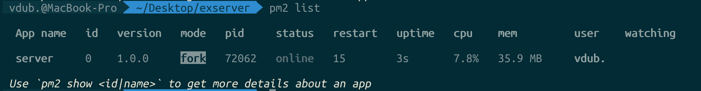
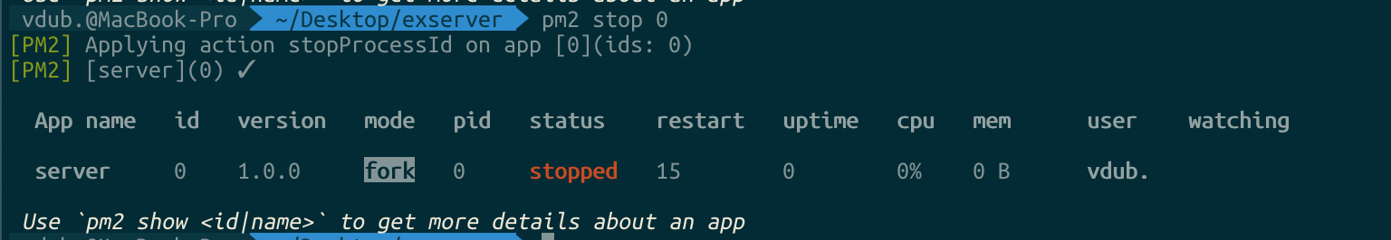
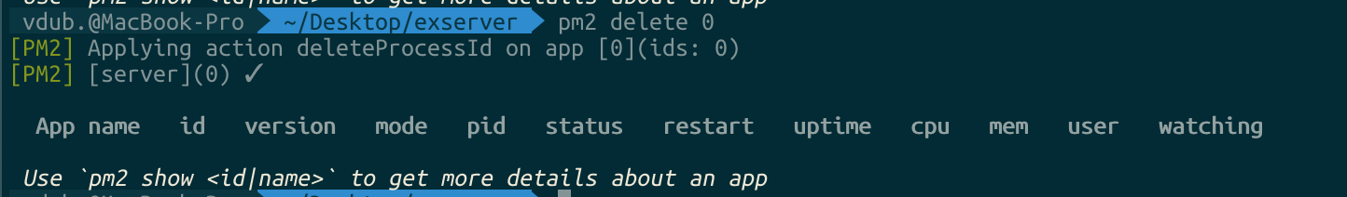
PM2
설치
사용방법
pm2 list : pm2에 등록된 관리 리스트
pm2 stop : 프로세스 종료
pm2 list에서 확인한 이름이나 ID를 인자로 넘겨 준다
pm2 delete : 기존에 등록되어 있던 프로세스 삭제

Slide 8
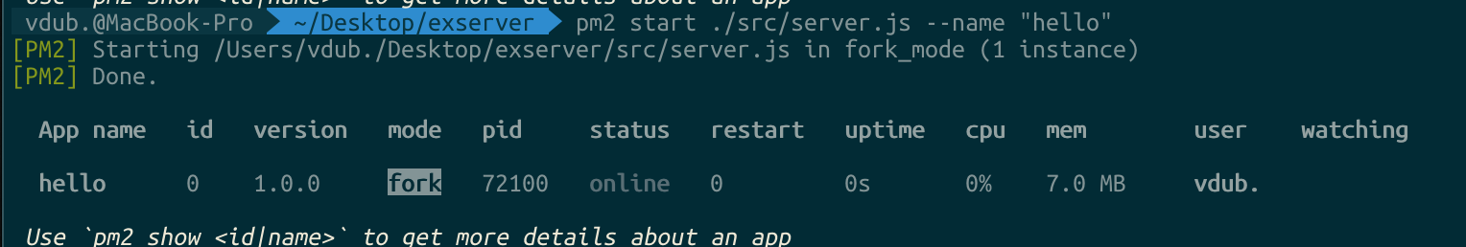
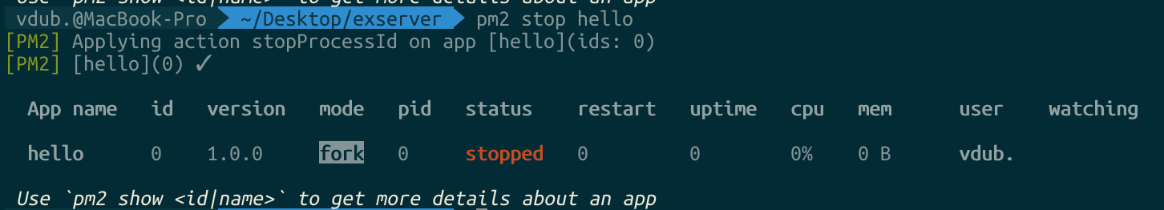
PM2
설치
사용방법
--name 옵션을 통해 start시 app의 이름을 지정해 줄 수 있다
server.js의 내용이 수정되는 경우는 pm2 restart를 통해 재시작 하면 되지만 pm2의 인자를 변경하는 경우 delete하고 새로 등록 해주어야 한다

Slide 9
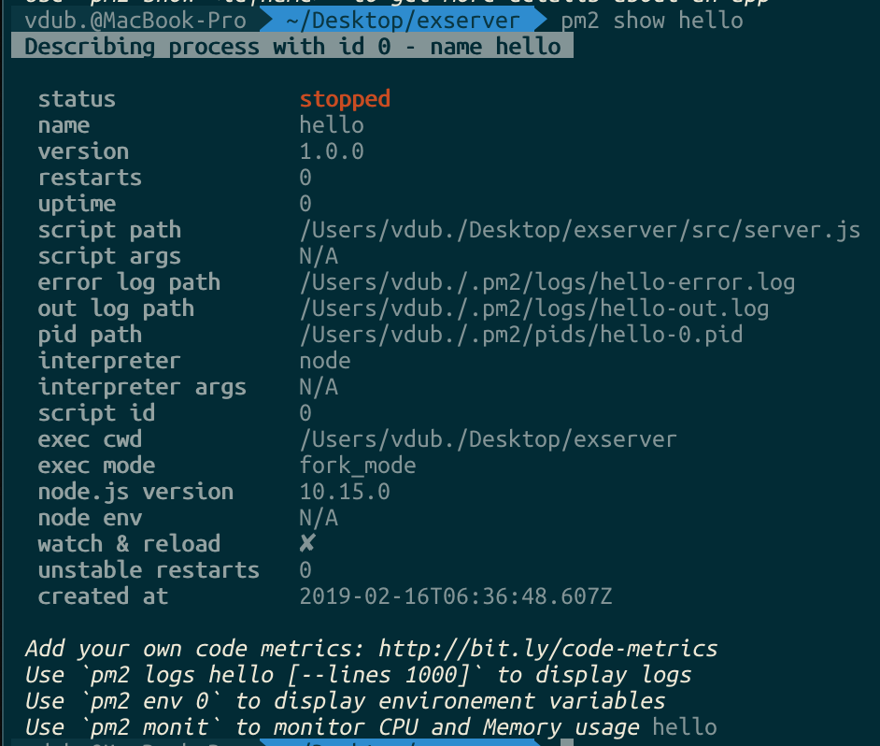
PM2
설치
사용방법
Show 옵션을 통한 상세정보 확인
Log path 위치 수정 가능

Slide 10
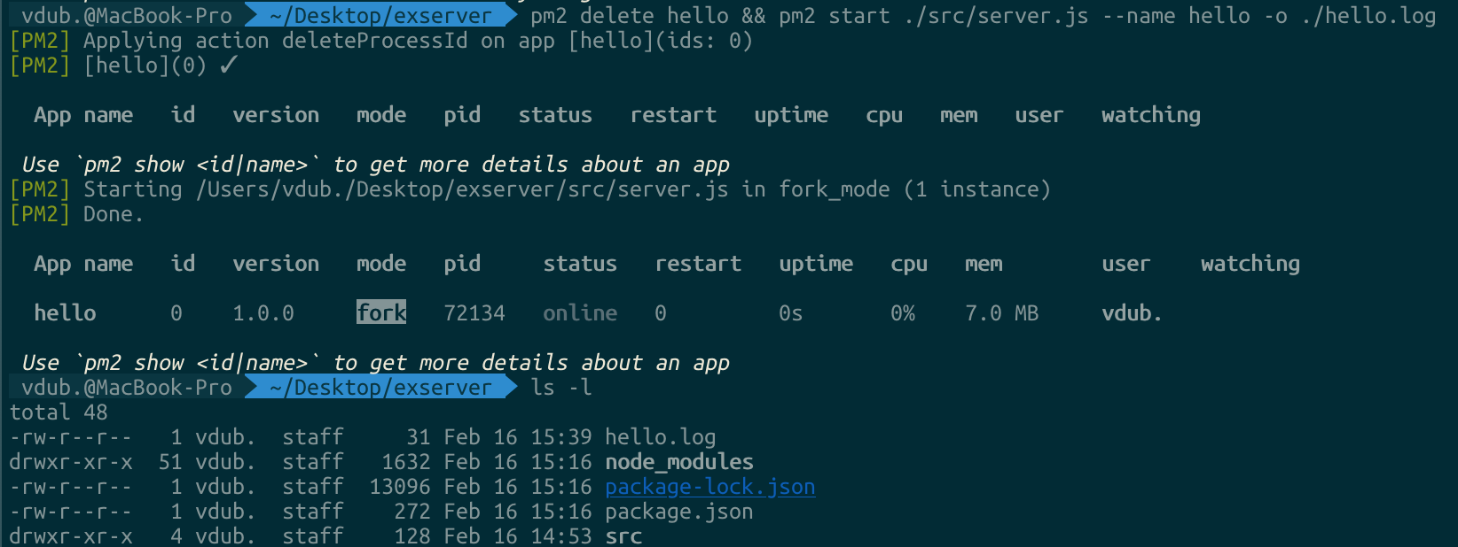
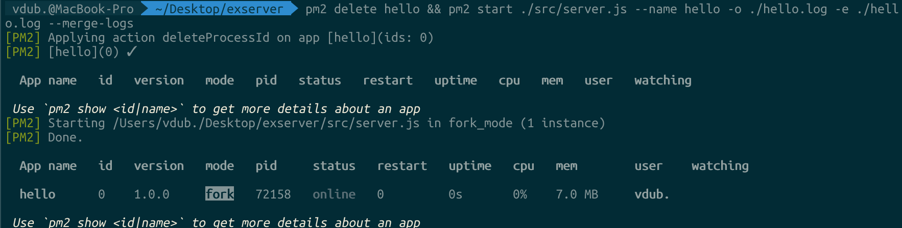
PM2
설치
사용방법
Log path는 기본적으로 .pm2 밑에 저장
-o 옵션으로 log path 지정
console.log로 출력한 모든 표준출력(stdout)이 hello.log에 출력
-e 옵션을 통해 표준에러(stderr)에 대한 처리 추가

Slide 11
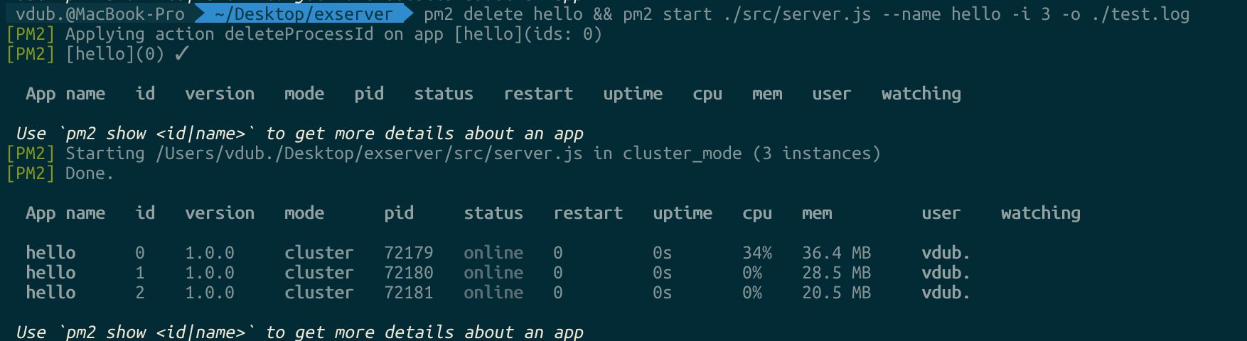
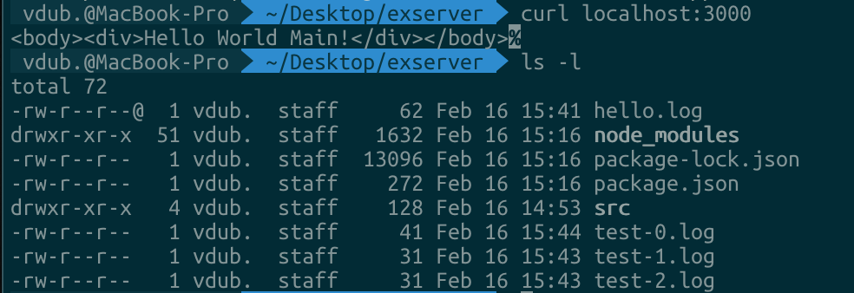
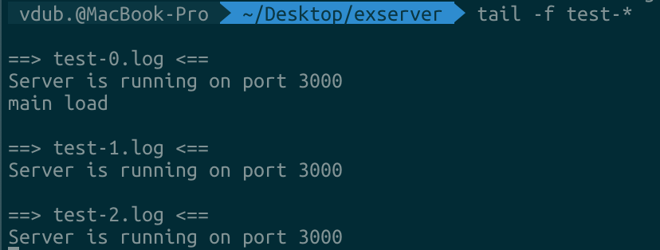
PM2
설치
사용방법
pm2의 클러스터는 분산컴퓨팅의 그 용어와 비슷한 역할. server.js 한 개 노드파일을 지정한 개수만큼 pm2 에 등록하고 Load Balancing 을 통해 부하를 분산시켜준다. Load Balancing 은 round robin방식으로 동작
-i 옵션을 통해 클러스터 개수 지정
test.log에 클러스터 번호가 붙어서 기록되는 것을 확인 가능

Slide 12
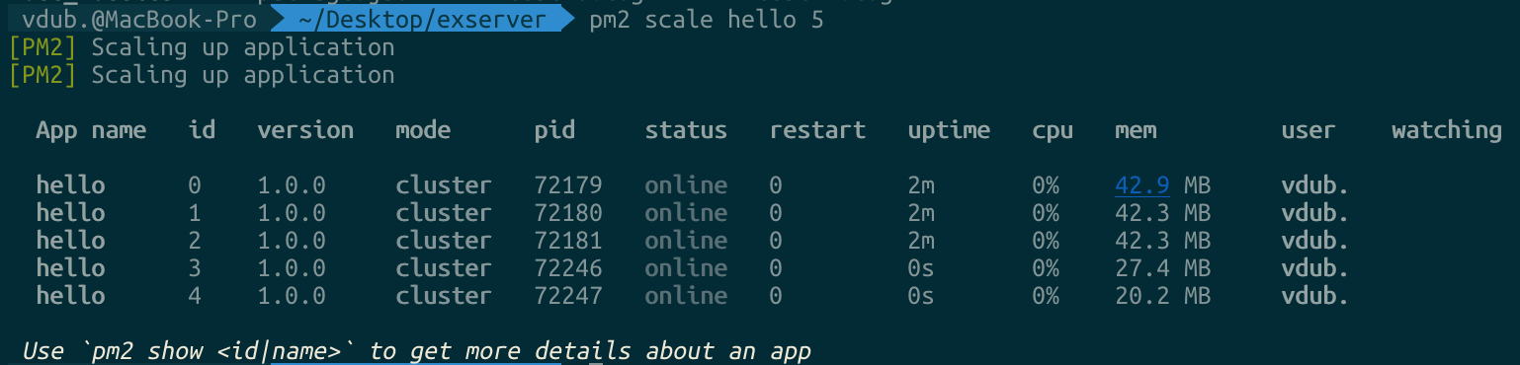
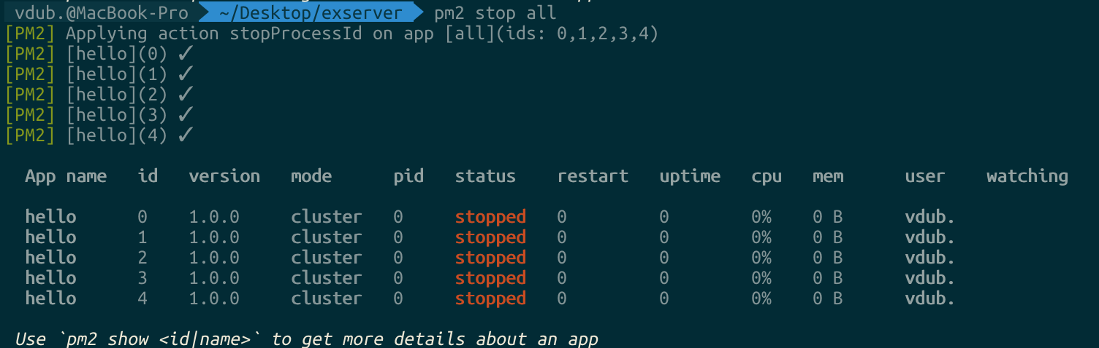
PM2
설치
사용방법
pm2 scale : 클러스터 개수 조정 가능
All : 전체 중단 및 재시작 가능

Slide 13
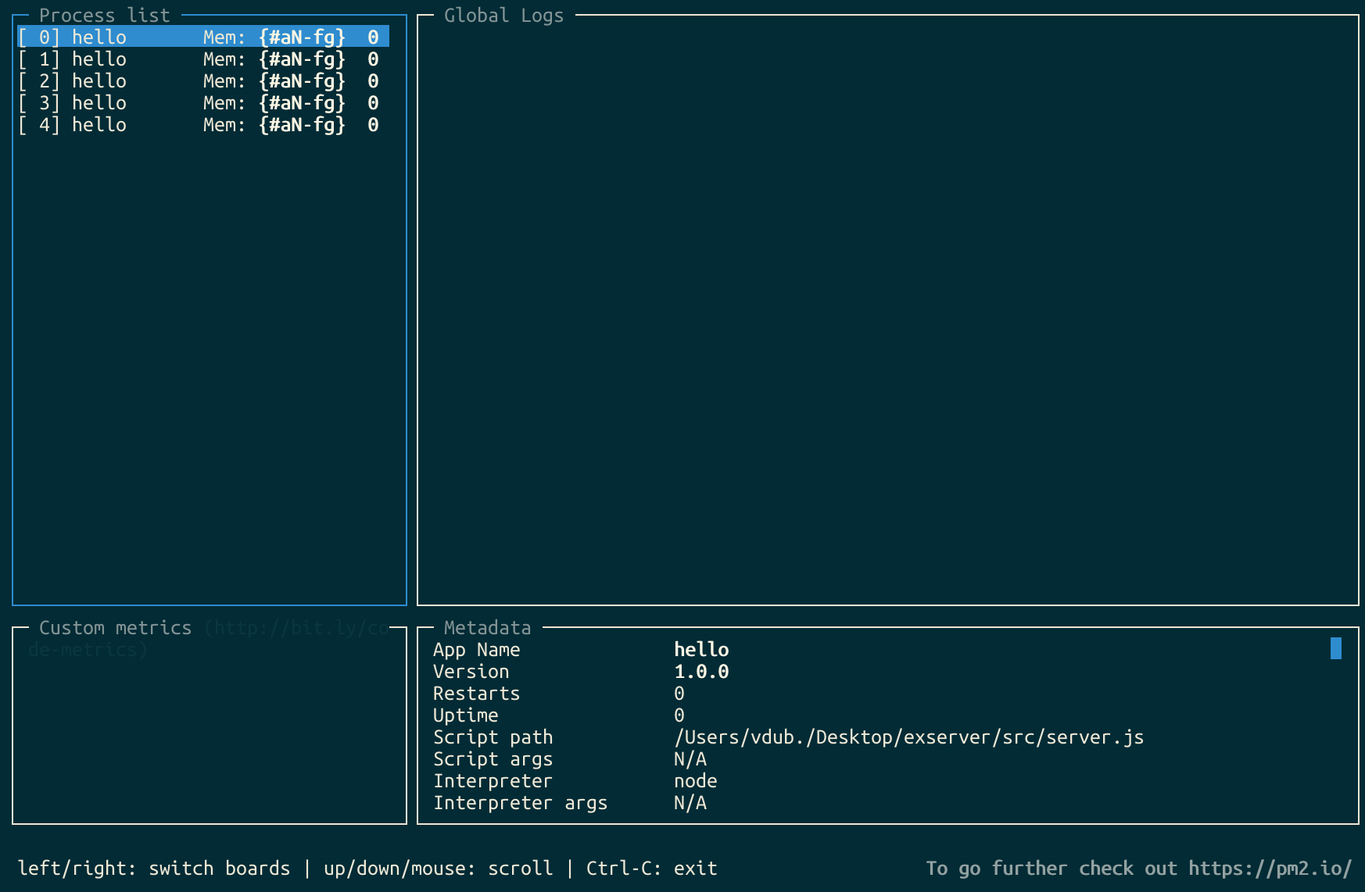
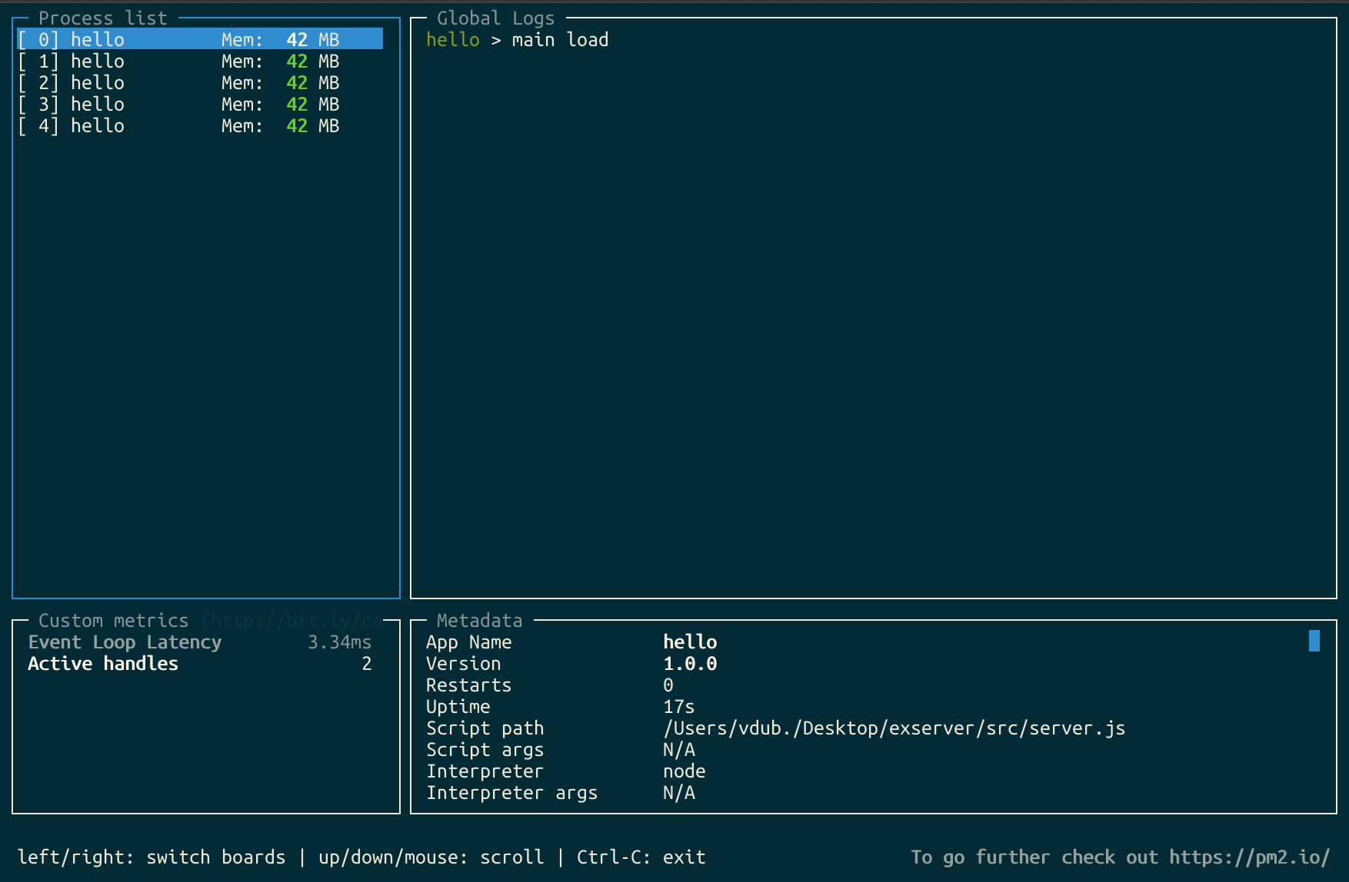
PM2
설치
사용방법
pm2 monit : 프로세스 실시간 모니터링
pm2로 관리되는 프로세스별 상태 및 실시간 로그 확인
종료는 q 로 빠져 나올 수 있다.

Slide 14
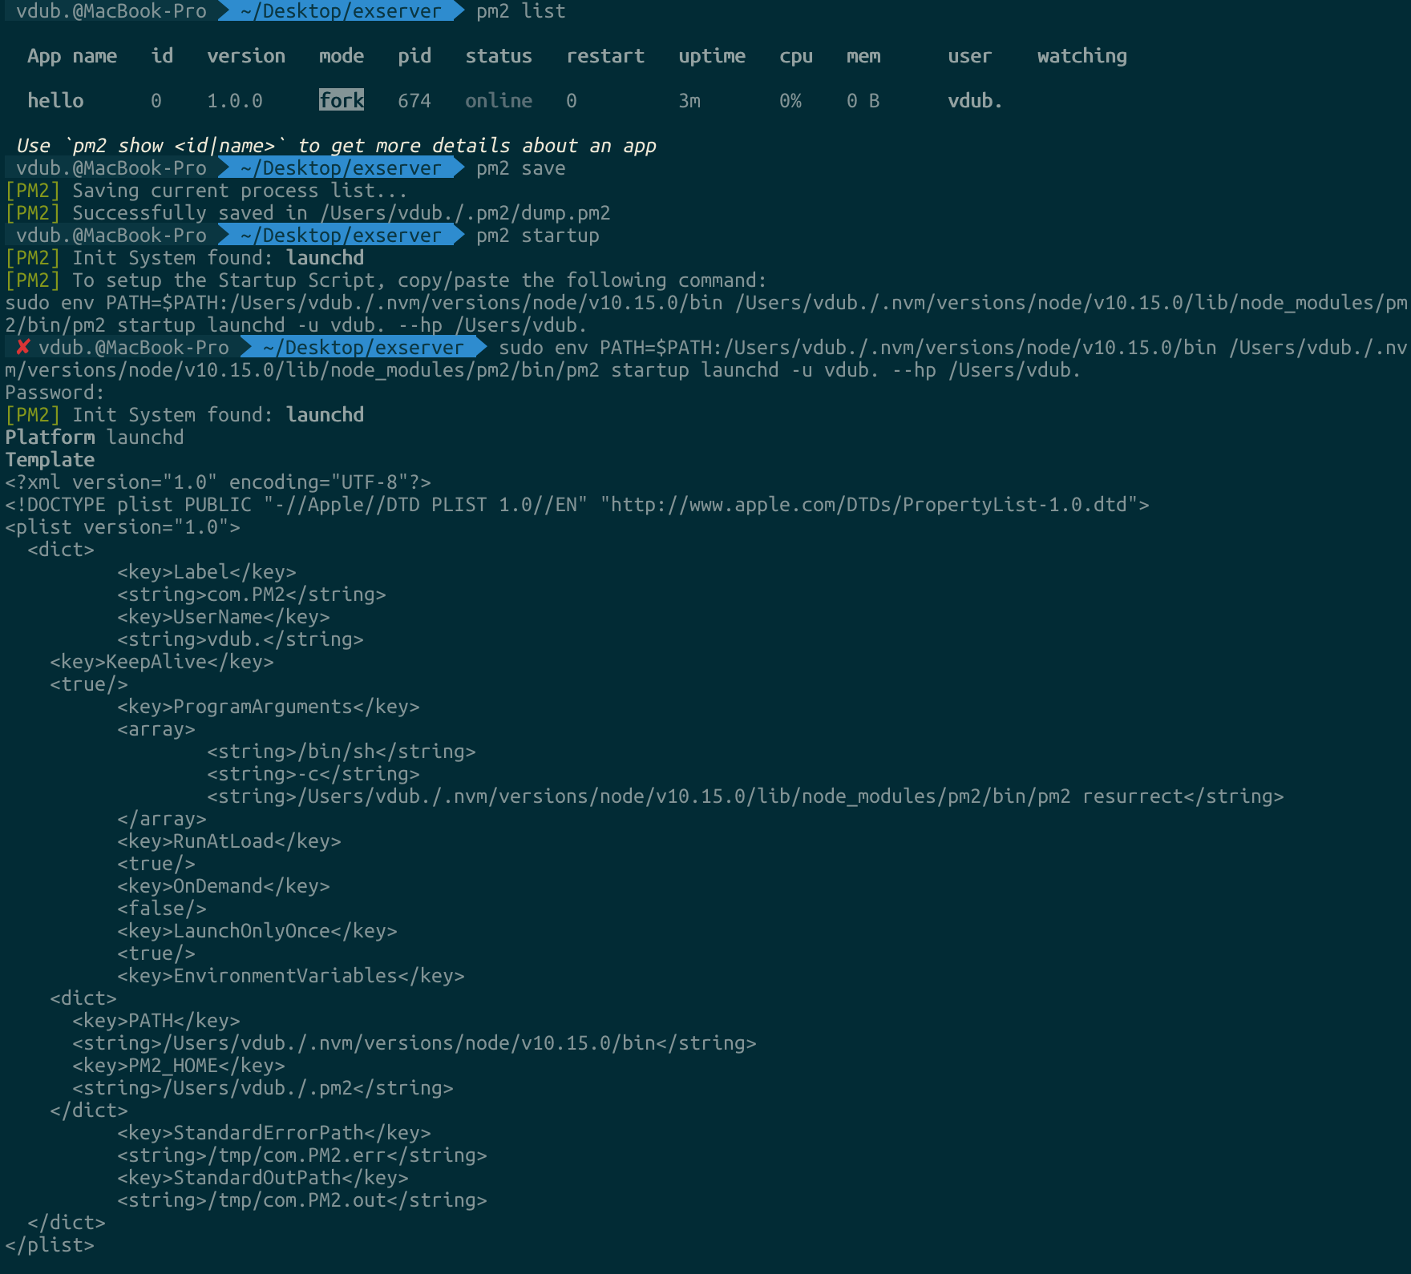
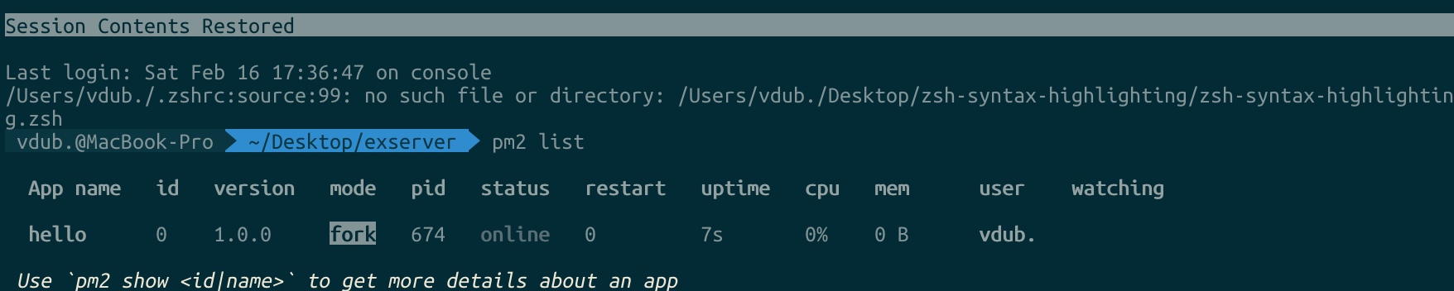
PM2
설치
사용방법
pm2 컴퓨터 재부팅시 server 자동실행 방법
pm2 save > pm2 startup [사용중인 os]
pm2 startup 옵션 미입력시 자동으로 찾아준다
표시되는 명령어 입력
재부팅 후 확인

Slide 15
목차
1
2
3
PM2
NGINX
JSON RULES ENGINE
pm2란
설치
사용방법
NGINX란
설치
사용방법
소개 및 특징 & 사용방법
설치 및 Engine 생성
Engine 추가
Facts 정의
Handling Events & Run the Engine
Example

Slide 16
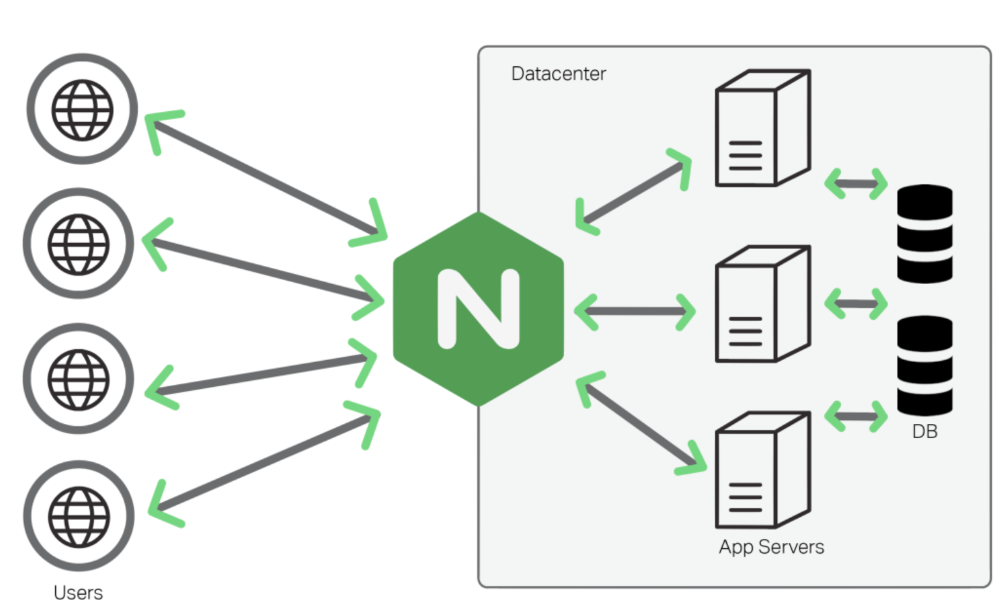
NGINX
NGINX란
Event-Driven 방식으로 클라이언트에 요청을 처리해주는 웹서버
Event-Driven : 특정 행동이 자동으로, 혹은 정해진 순서에 따라 발생하는 게 아니라 어떤 일에 대한 반응으로 일어나는 구조
요청이 들어오면 어떤 동작을 해야하는지만 알려주고 다른 요청을 처리하는 방식
클라이언트의 요청 처리를 분산시킬 수 있는 로드 밸런스를 사용함으로써 효율적인 처리를 한다
정적파일을 다이렉트로 제공해주기 때문에 백엔드 서버에 부담을 주지 않는다
클라이언트는 nginx 포트로만 백엔드 서버에 접근할 수 있어 보안에 도움

Slide 17
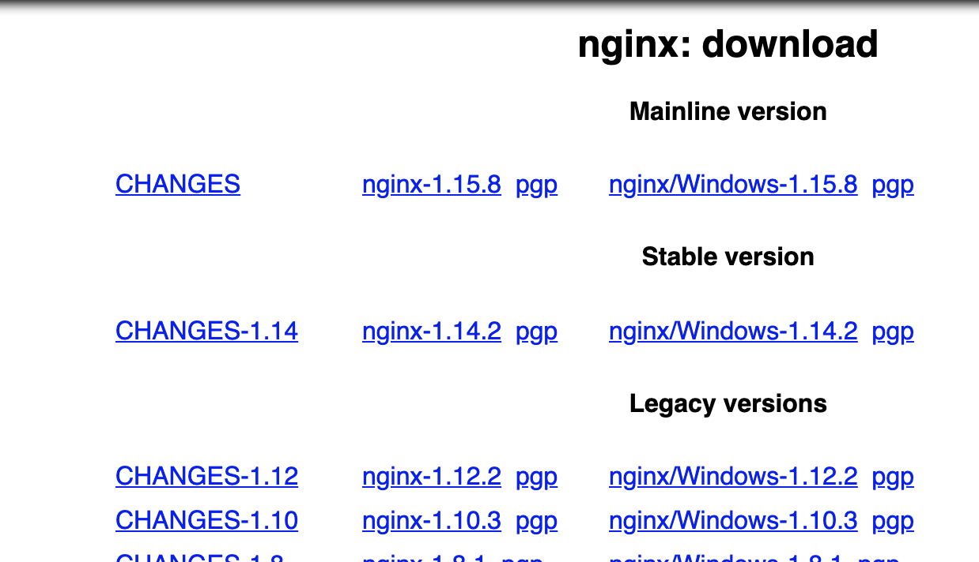
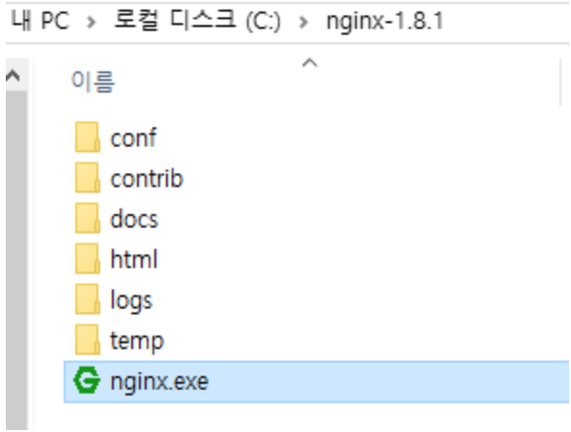
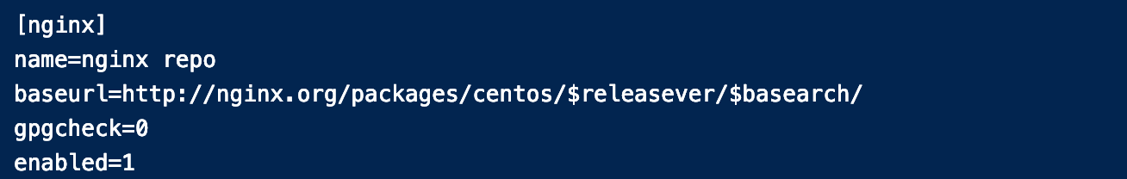
NGINX
설치
Linux/Ubuntu
$ sudo apt-get install nginx #설치
$ sudo apt-get remove nginx #제거
MacOS
$ brew install nginx
Linux/CentOS
설치 repo를 설정하지 않고 yum install 을 하는 경우 구버전 설치
$ vi /etc/yum.repos.d/nginx.repo
Windows
URL : http://nginx.org/en/download.html > 이동
nginx.exe 설치
$ yum install nginx

Slide 18
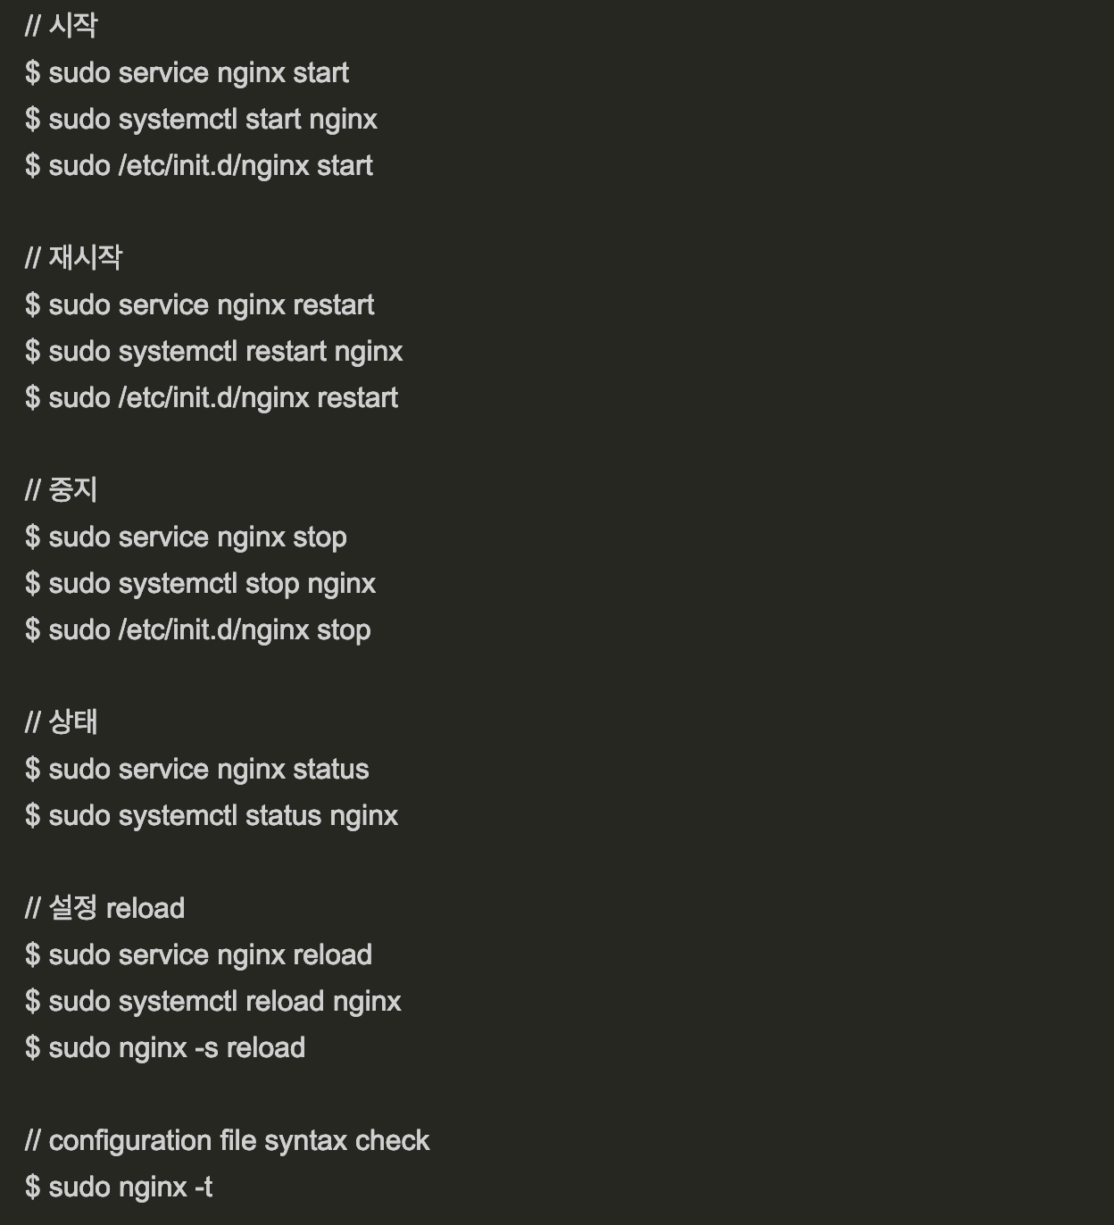
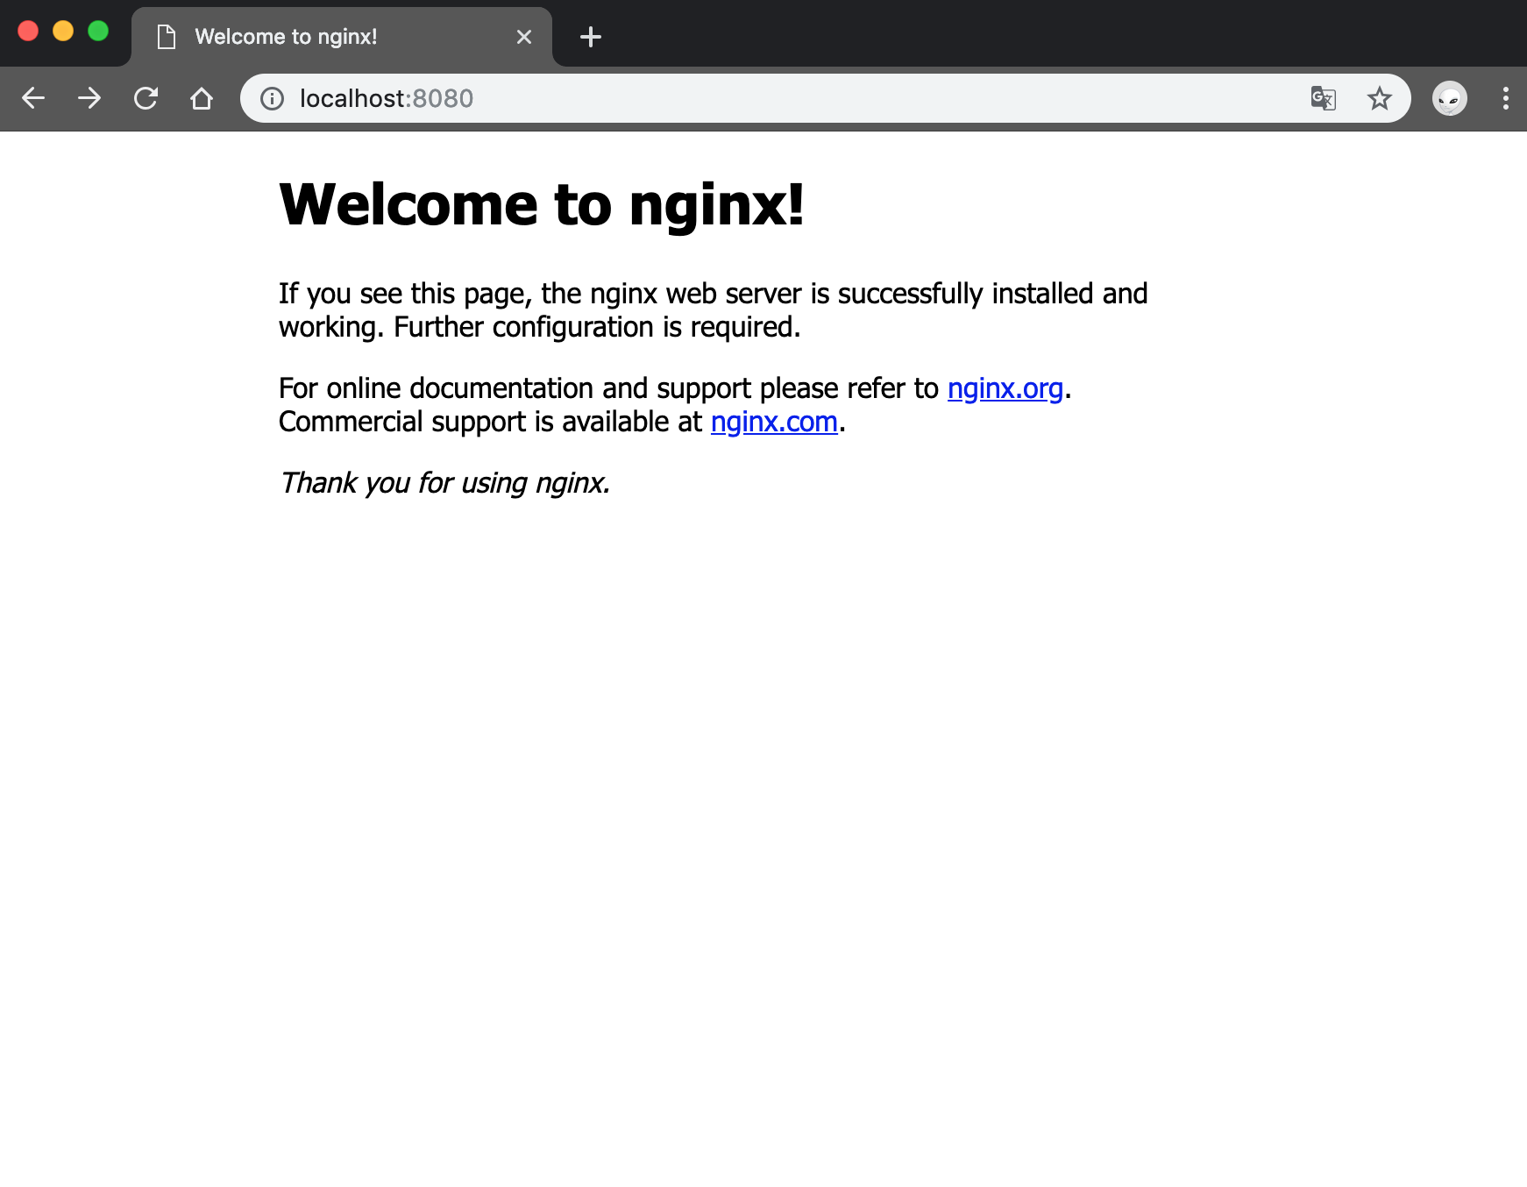
NGINX
사용방법
Linux/Ubuntu
nginx 설치 확인
nginx 기본 포트 80 / macOS 8080

Slide 19
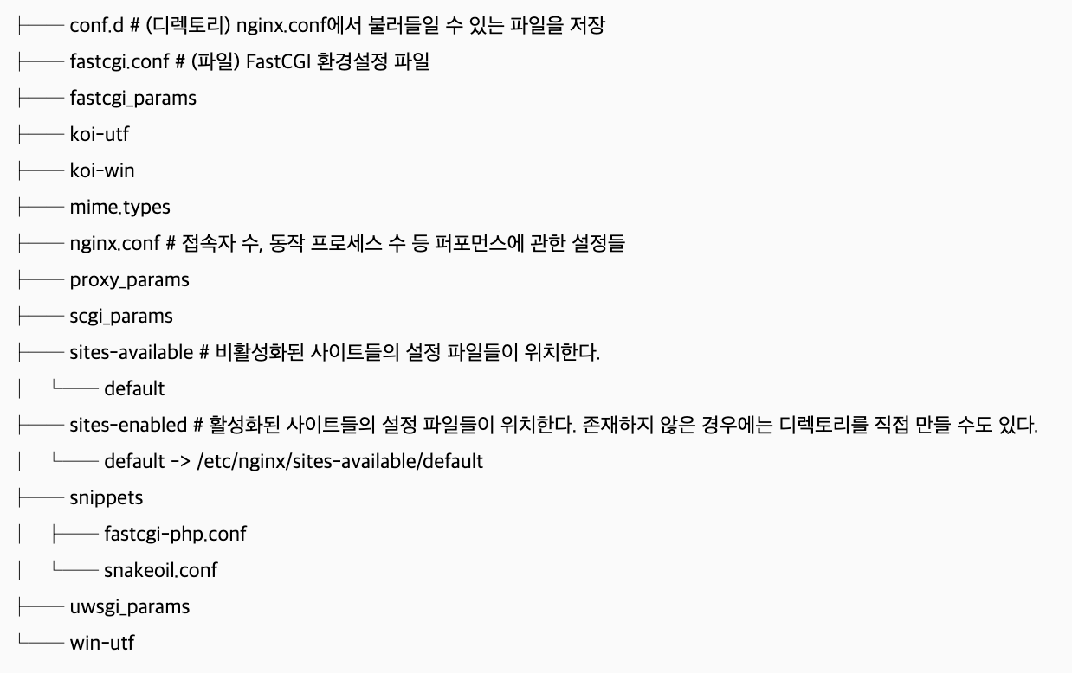
NGINX
사용방법
nginx 설정 전 디렉토리 확인
/etc/nginx : nginx 설정하는 디렉토리. 모든 설정은 이 디렉토리 안에서 이루어진다
/etc/nginx/nginx.conf : nginx의 메인 설정 파일로 nginx의 글로벌 설정을 수정 할 수 있다
/etc/nginx/sites-available : 프록시 설정 및 어떻게 요청을 처리해야 할지에 대해 설정
/etc/nginx/sites-enabled : sites-available 디렉토리에서 연결된 파일들이 존재하는 곳. 이곳에 디렉토리와 연결 되어 있어야 nginx가 프록시 설정을 적용
/etc/nginx/snippets : 디렉토리에 있는 파일들에 공통적으로 포함될 수 있는 설정들을 정의 할 수 있는 디렉토리

Slide 20
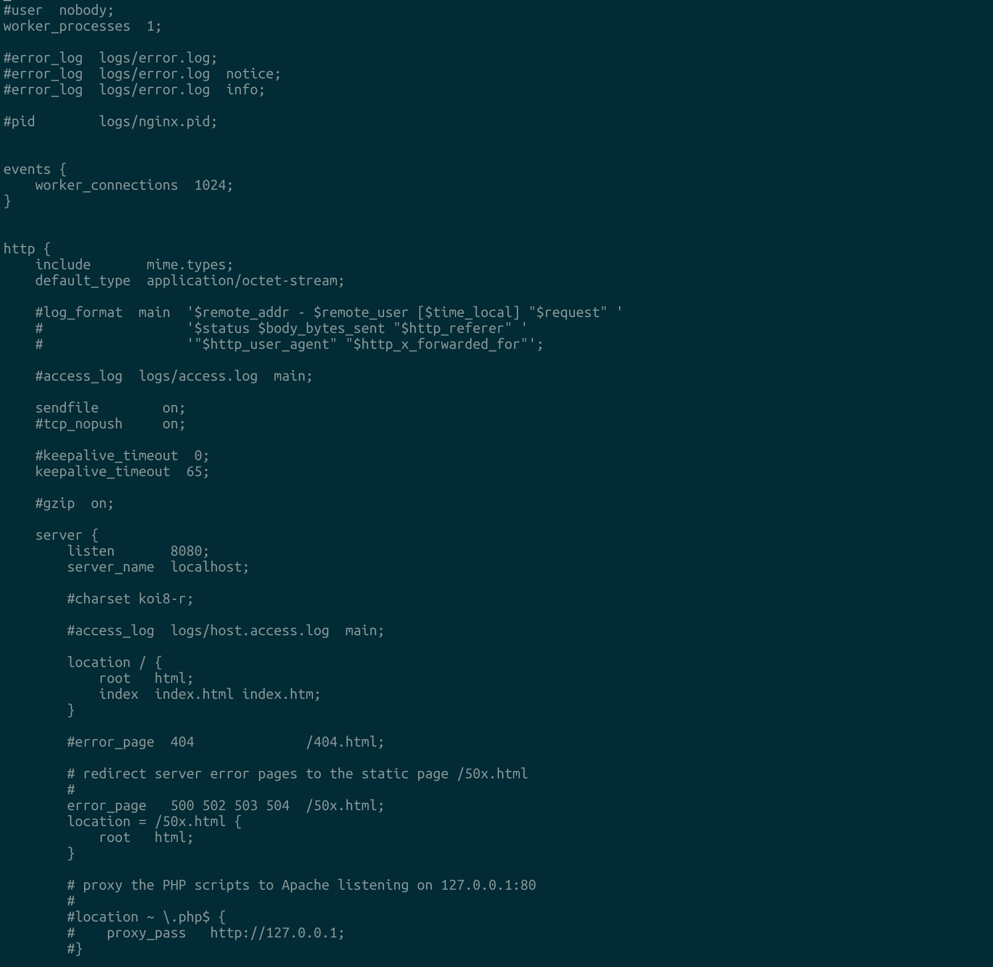
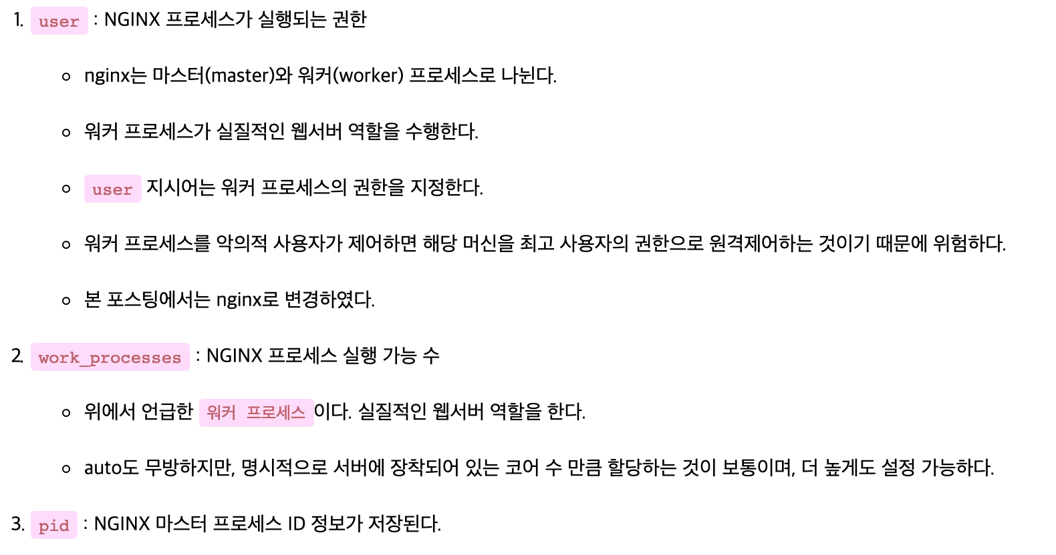
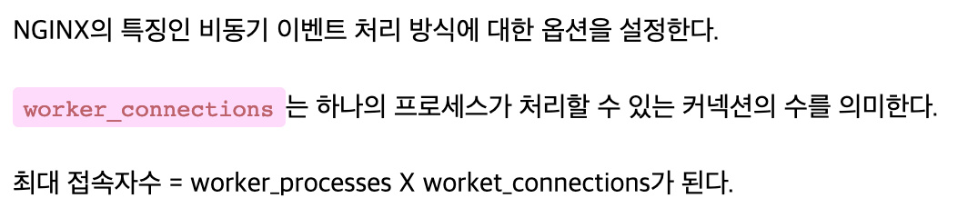
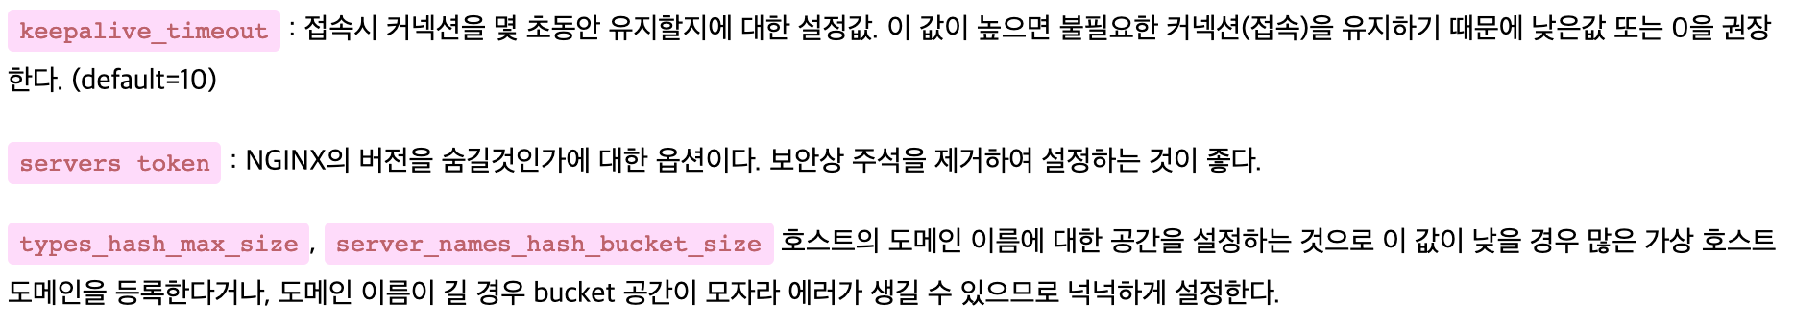
NGINX
사용방법
$ vim nginx.conf

Slide 21
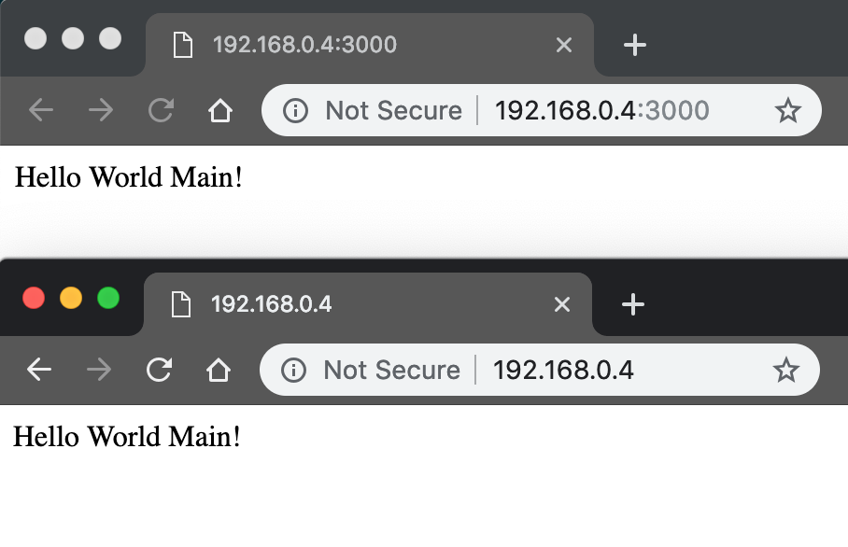
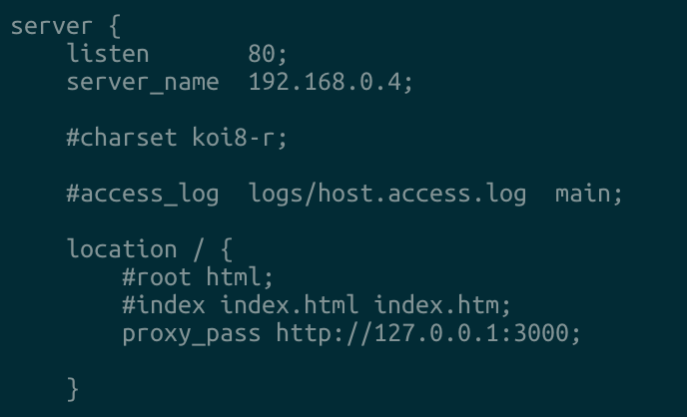
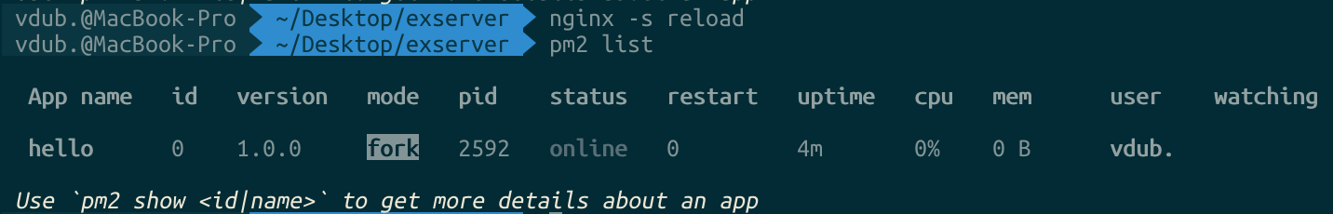
NGINX
사용방법
PM2 & NGINX를 이용한 프록시 서버 만들기
서버는 PM2에서 이용한 예제 서버
$ vim nginx.conf
proxy_pass : 192.168.0.4:80/ 주소로 요청하면 현재 서버에서 실행되고 있는 http://127.0.0.1:3000 으로 클라이어트 요청을 대신 보내준다

Slide 22
목차
1
2
3
PM2
NGINX
JSON RULES ENGINE
pm2란
설치
사용방법
nginx란
설치
사용방법
소개 및 특징 & 사용방법
설치 및 Engine 생성
Engine 추가
Facts 정의
4. Handling Events & Run the Engine
5. Example

Slide 23
JSON: RULES ENGINE
JSON RULES ENGINE
소개 및 특징
JSON-RULES-ENGINE은 가볍고 강력한 RULES ENGINE이다.
규칙은 간단한 JOSN 구조로 구성되어있어 사람들이 읽을 수 있고 쉽게 유지할 수 있다.
간단하고 읽기 쉬운 JSON으로 표현된 규칙
재귀 중첩을 포함하여 ALL 및 ANY 부울 연산자에 대한 지원
기본적으로 빠르다. 미세 조정 성능을 위한 우선 순위 레벨 및 캐시 설정
SECURE; eval()을 사용하지 않는다
ISOMORPHIC; node와 browser에서 실행
가볍고 확장 가능; 몇가지 종속성이 있는 24kb gzipped

Slide 24
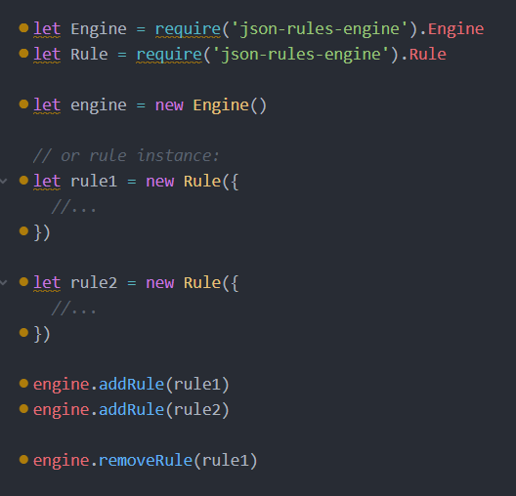
JSON RULES ENGINE
사용방법
1. 설치 및 Engine 생성
설치
$ npm install json-rules-engine
Engine 생성
constructutor([Array rules], Object [options])
engine.addRule(Rule instance | Object options)
engine.removeRule(Rule instance)

Slide 25
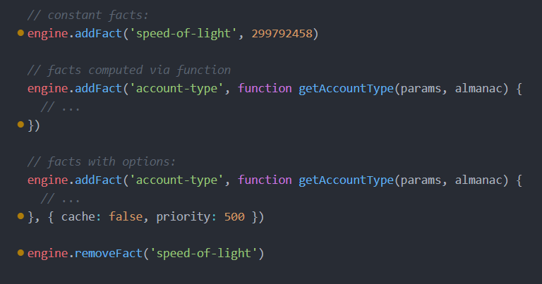
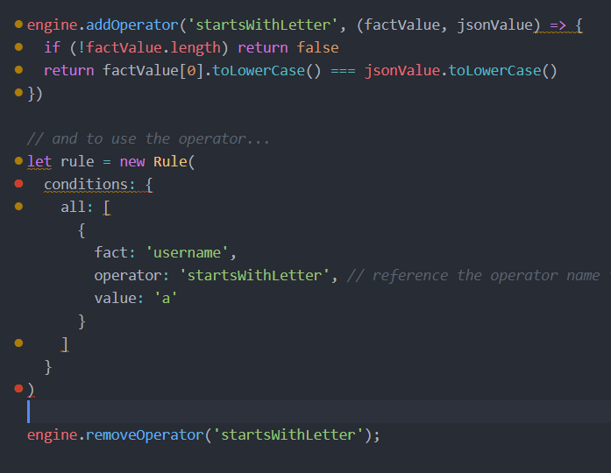
JSON RULES ENGINE
사용방법
1. 설치 및 Engine 생성
engine.addFact(String id, Function [definitionFunc], Object [options])
engine.removeFact(String id)
engine.addOperator(String operatorName, Function evaluateFunc(factValue, jsonValue))
engine.removeOperator(String operatorName)

Slide 26
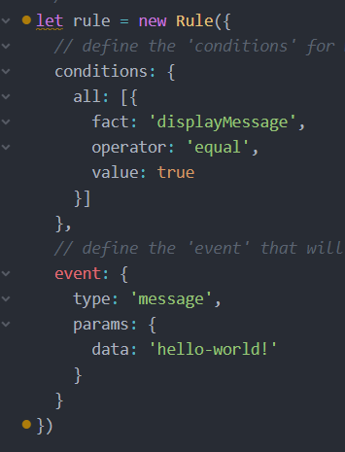
JSON RULES ENGINE
사용방법
2. Engine 추가
Engine 추가
Rule은 Conditions과 Event의 두 가지 구성 요소
Conditions은 Rule의 Event를 트리거하기 위해 충족되어야 하는 일련의 요구사항

Slide 27
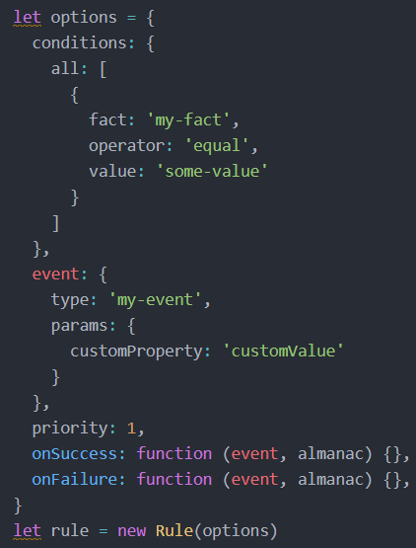
JSON RULES ENGINE
사용방법
2. Engine 추가
options.conditions : rule condition 객체
options.event : rule에 따라 .on('success’) 또는 .on(‘failure’) event가 발생함, event 객체는 반드시 type과 params라는 property를 가지고 있어야 함
options.priority : rule의 실행 우선 순위를 결정
options.onSuccess : rule의 .on('success’) 리스너에 의해 callback 함수가 등록됨, rule의 event property와 현재의 Almanac 값이 인수로 전달됨
options.onFailure : rule의 .on(‘failure') 리스너에 의해 callback 함수가 등록됨, rule의 event property와 현재의 Almanac 값이 인수로 전달됨

Slide 28
JSON RULES ENGINE
사용방법
2. Engine 추가
all : 모든 condition을 만족해야 event 발생
any : 최소 한 개 이상의 condition을 만족해야 event 발생
let rule = new Rule({
conditions: {
all: [
{ /* condition 1 */ },
{ /* condition 2 */ },
{ /* condition n */ }
]
},
let rule = new Rule({
conditions: {
any: [
{ /* condition 1 */ },
{ /* condition 2 */ },
{ /* condition n */ },
{
all: [ /* more conditions */ ]
}
]
},

Slide 29
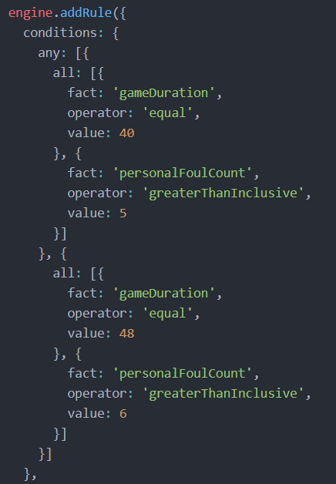
JSON RULES ENGINE
사용방법
2. Engine 추가
condition1
'gameDuration' = 40 && ‘personalFoulCount’ >= 5
condition2
‘gameDuration’ = 48 && ‘personalFoulCount’ >= 6
condition1이나 condition2 둘 중 하나를 만족하면 event 발생

Slide 30
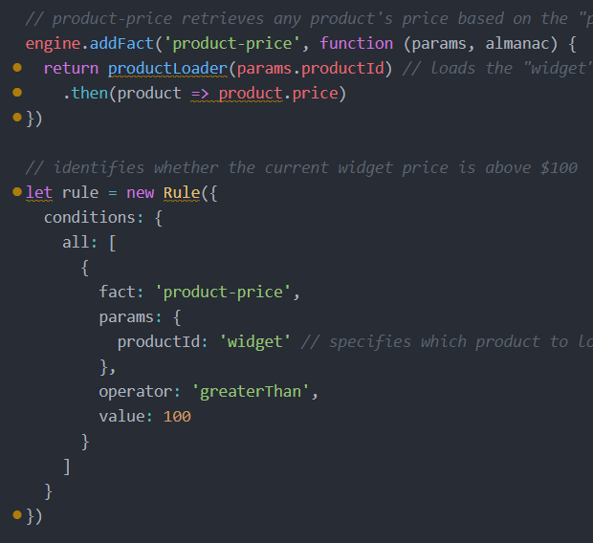
JSON RULES ENGINE
사용방법
2. Engine 추가
condition의 fact에 더 많은 input이 필요할 때, params 라는 property를 사용하여 fact handler에게 인수를 넘겨줌
params은 fact의 인수로서 사용됨
fact handler를 일반화하고 재사용 할 수 있음
fact handler를 통해 ‘widget’이라는 ‘productid’를 가진 상품의 ‘product.price’가 리턴
‘product-price'가 '100' 이상일 때 event 발생

Slide 31
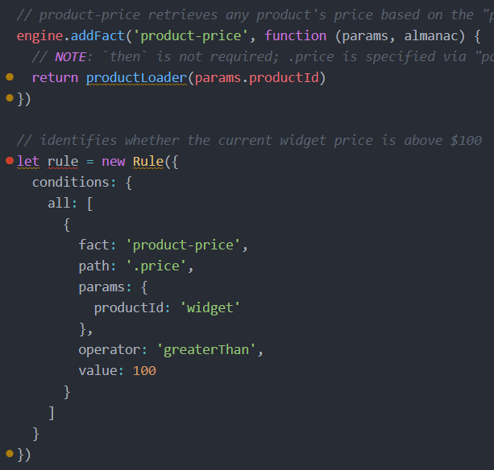
JSON RULES ENGINE
사용방법
2. Engine 추가
위의 params 예제에서 fact handler는 객체를 로드한 다음 특정 객체 속성을 반환함. 보다 복잡한 데이터 구조의 경우 각 객체 속성에 대해 별도의 fact handle를 작성하는 것은 overhead임
이러한 overhead를 줄이기 위해 path property로 fact에 의해 리턴 된 객체 및 배열을 순회할 수 있음.

Slide 32
JSON RULES ENGINE
사용방법
2. Engine 추가

Slide 33
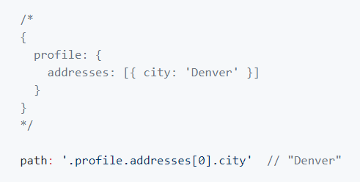
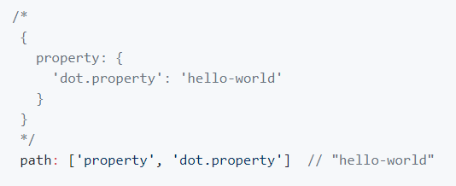
JSON RULES ENGINE
사용방법
2. Engine 추가

Slide 34
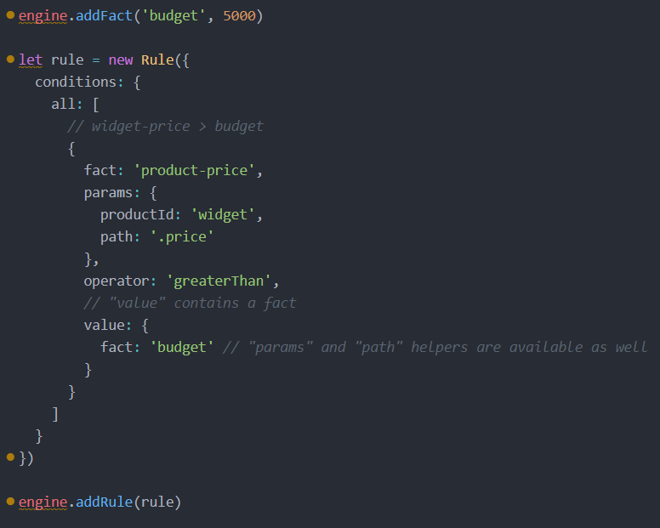
JSON RULES ENGINE
사용방법
2. Engine 추가
value에 fact 값을 불러와야 할 때는 value: {fact: …}
‘ budget ’은 현재 5000으로 정의된 fact
‘ product-price ’는 productID가 ‘ widget ’인 객체의 .price 값
‘ value ’는 ‘ budget ‘ 이라는 fact의 값
Conditions에 의해 ‘product-price' > ‘ budget’ 인지 확인
Widget-price >= 5000?

Slide 35
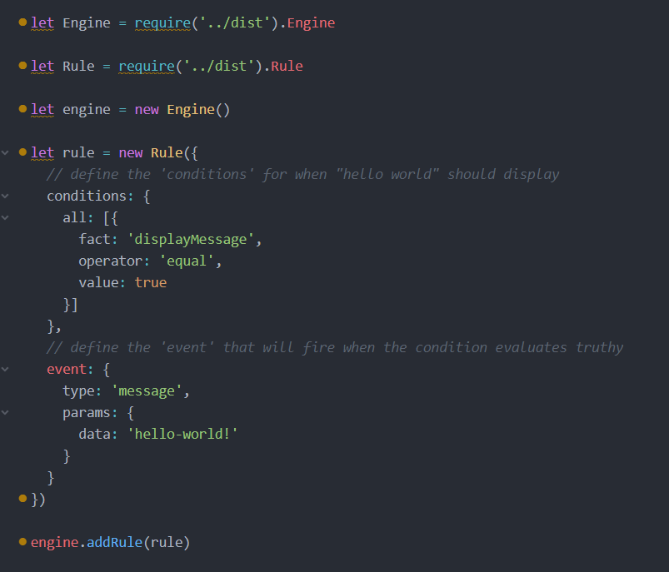
JSON RULES ENGINE
사용방법
2. Engine 추가
1. Engine에 필요한 모듈 import
2. Rule에 필요한 모듈 import
3. engine 생성
4. rule 생성
5. engine에 rule을 추가

Slide 36
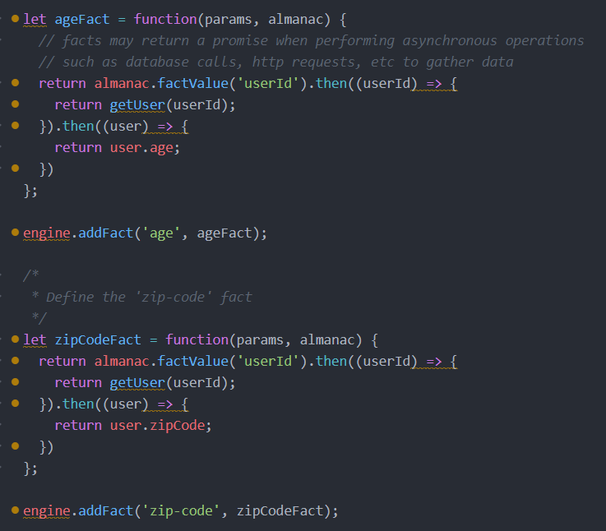
JSON RULES ENGINE
사용방법
3. Facts 정의
Facts 정의
Facts는 상수값 또는 pure function
Engine이 실행될 때 fact: age, fact: zip-code property들을 발견할 때마다 위 method 호출
Facts를 pure function으로 설정함으로써 rules engine이 각 run() 실행동안 결과를 캐시할 수 있다
Facts의 계산된 값들은 매개변수에 따라 달라진다

Slide 37
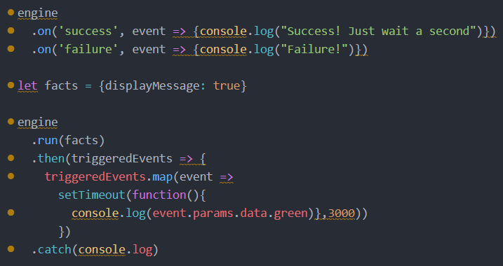
JSON RULES ENGINE
사용방법
4. Handling Events & Run the Engine
Handling Events & Run the Engine
Rule condition이 충족되면 응용프로그램은 발생한 event에 대해 응답해야한다

Slide 38


JSON RULES ENGINE
사용방법
5. Example
Example 1.
‘display’ == true?

Slide 39
JSON RULES ENGINE
사용방법
5. Example
Success! Just wait a second
hello-opencarelab!

Slide 40


JSON RULES ENGINE
사용방법
5. Example
Example 2.
facts = {brightness: 7}
‘brightness’ >= 5?

Slide 41
JSON RULES ENGINE
사용방법
5. Example
Example 2.
Output = “Brightness check complete.”
It’s bright enough!

Slide 42
JSON RULES ENGINE
사용방법
5. Example
Example 2.
Output = “Brightness check complete.”
‘brightness’ >= 5?
It’s bright enough
Brightness check comlete!

